Slide 2
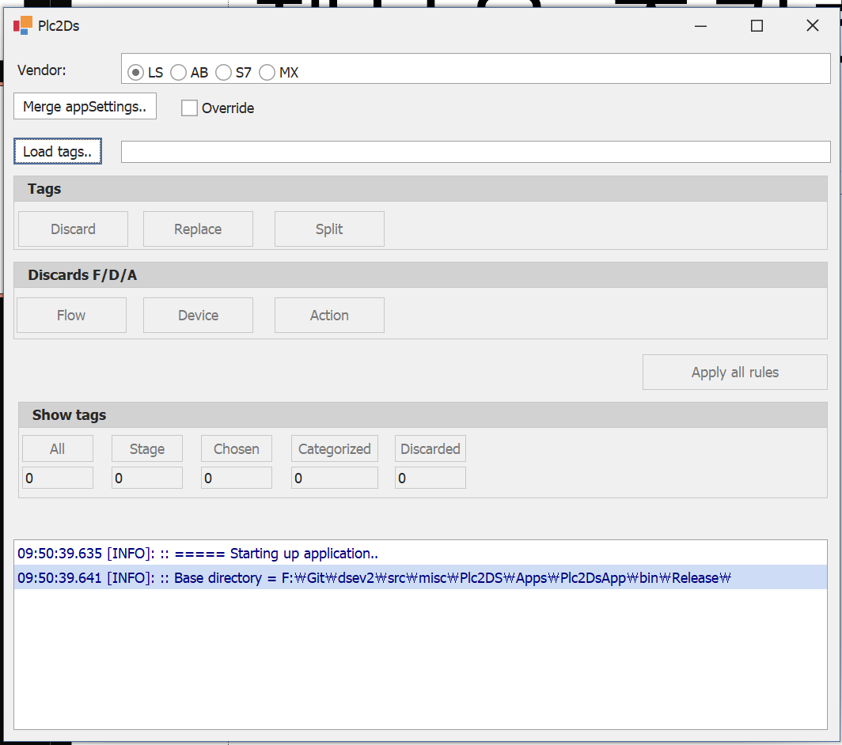
간략 사용법
Vendor : LS 확인
Merge appSettings.. 눌러서
  Rulebases\KGM.json 선택
Load tags 눌러서
  KGM xml 로 저장한 파일 선택
Apply all rules 버튼

